Slide 1
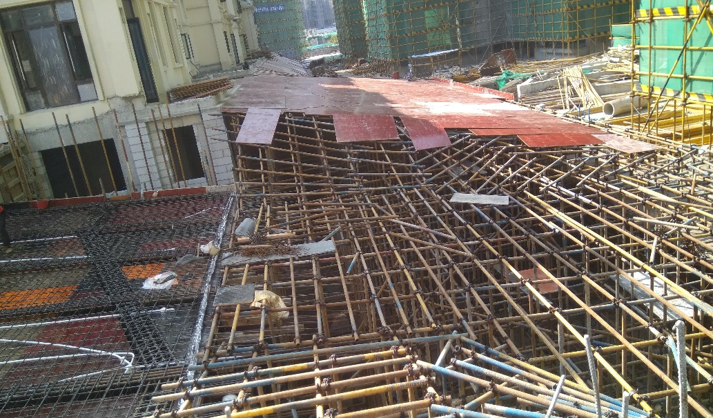
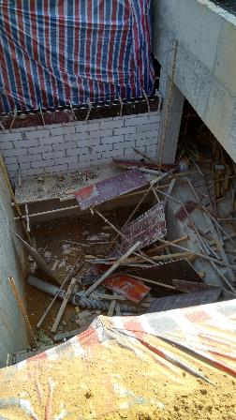
Asdjflkjdsakf
Asdjflkjdsakf
Asdjflkjdsakf
Asdjflkjdsakf
明天下雨
Asdjflkjdsakf
Asdjflkjdsakf
Asdjflkjdsakf
Asdjflkjdsakf

Slide 2
Asdjflkjdsakf
Asdjflkjdsakf
性
Asdjflkjdsakf
Asdjflkjdsakf
Asdjflkjdsakf

